Slide 1
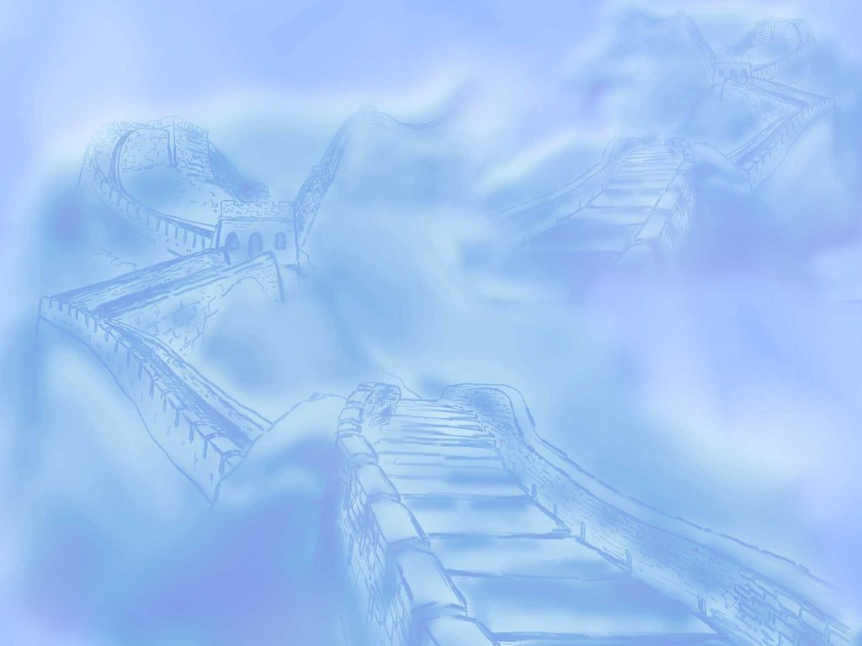
谜 语

Slide 2
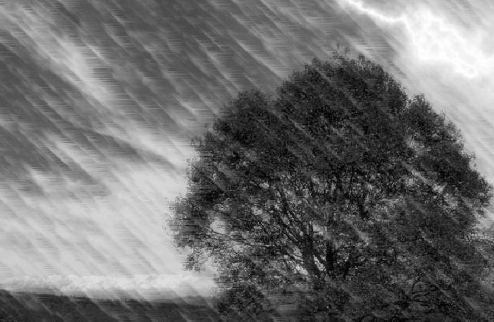

18 雷 雨
18 雷 雨

Slide 3
我会拼
我会认
yā
luàn
chuí
hóng
压 乱 垂 虹

Slide 4
我会读
压下来 乱摆
垂下来 彩虹

Slide 5
找朋友。
高压
压力
压（ ） （ ） （ ）
乱（ ） （ ） （ ）
垂（ ） （ ） （ ）
虹（ ） （ ）
电压
打乱
忙乱
战乱
垂线
垂直
下垂
彩虹
虹灯

Slide 6
我能读
我能读
1.满天的乌云,黑沉沉地压下来。
2.忽然一阵大风，吹得树枝乱摆。
3.一只蜘蛛从网上垂下来，逃走了。
4.一条彩虹挂在天空。
1.满天的乌云,黑沉沉地压下来。
2.忽然一阵大风，吹得树枝乱摆。
3.一只蜘蛛从网上垂下来，逃走了。
4.一条彩虹挂在天空。

Slide 7
我会写
垂

Slide 8


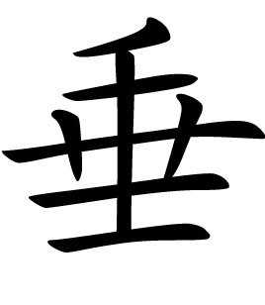
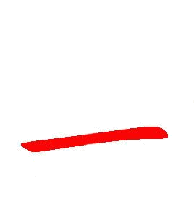






Slide 9
我会写
垂

Slide 10
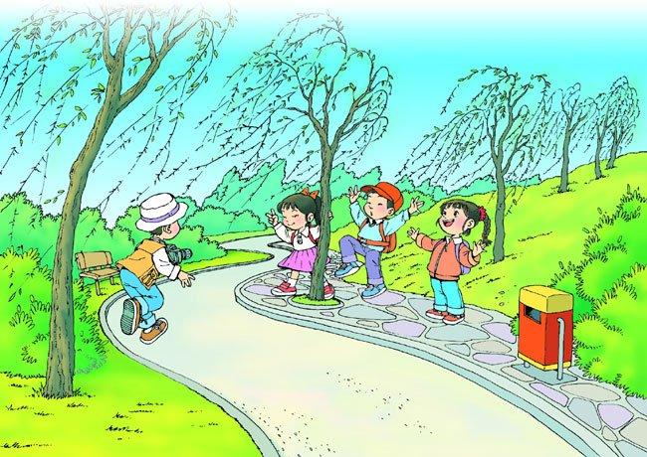
我会用“垂”说话

Slide 11
我会用“垂”说话
春天到了,柳树垂着长长的枝条,真漂亮!

Slide 12
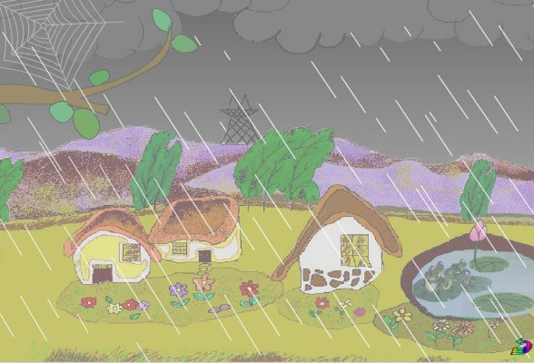
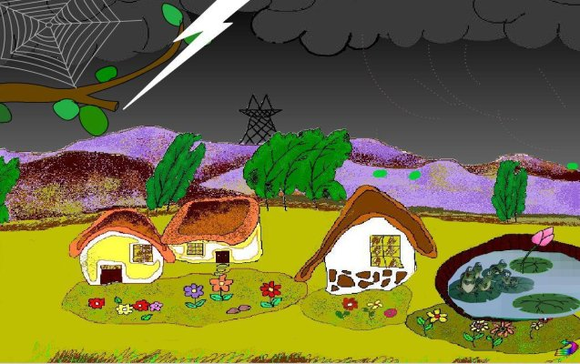
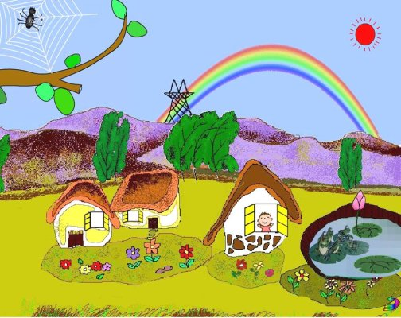
①
②
③

Slide 13
雷雨前
①
雷雨时
雷雨后
②
③

Slide 14
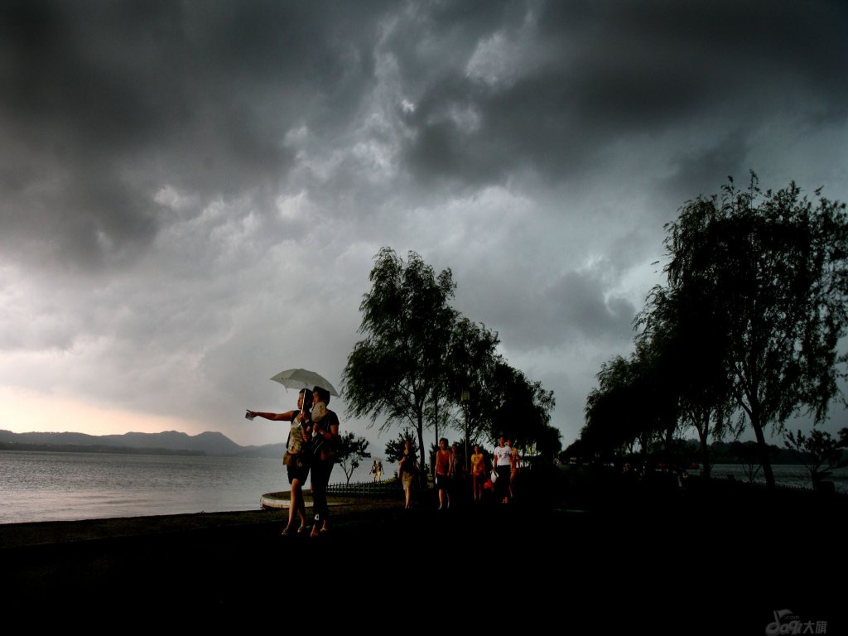
满天的乌云，黑沉沉地压下来

Slide 15
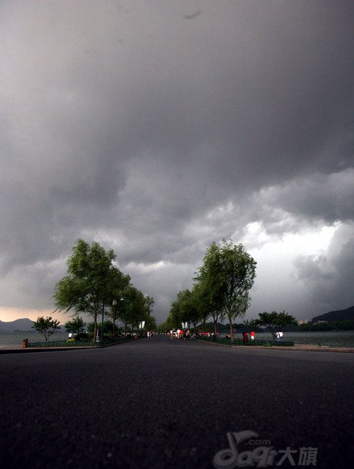

突然一阵大风，吹得树枝乱摆。

Slide 16
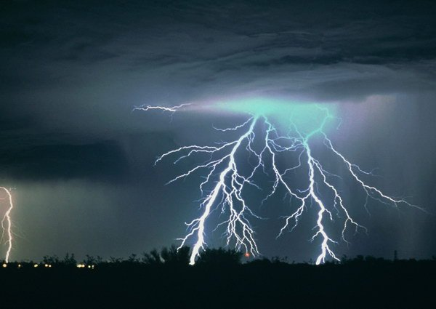
闪电越来越亮，雷声越来越响。

Slide 17
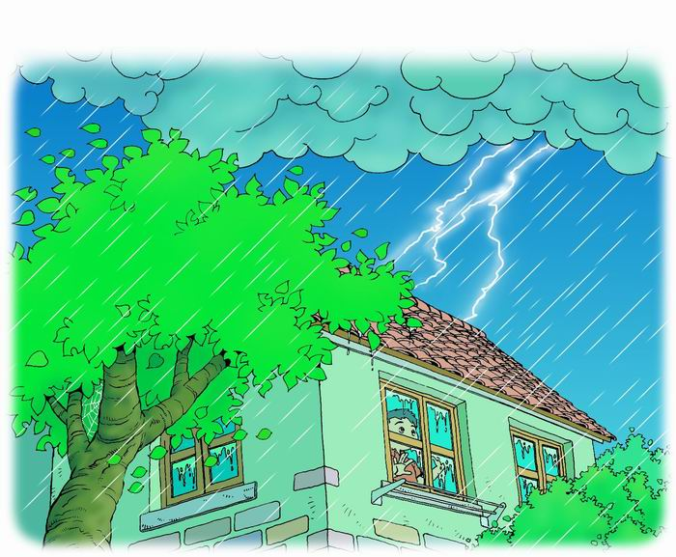
哗，哗，哗，雨下起来了。

Slide 18
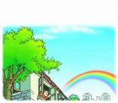
雨停了。太阳出来了。一条彩虹挂在天空。

